Slide 1

Zmluva o vykone dobrovol'níckej ëlnností v sporte
uzatvorená podl'a zákona c. 406/2011 Z. z. o dobrovol'níctve av zmysle z.ë. 440/2015 Z.z. Zákon o sporte a o zmene a
doplnení niektorvch zákonov
date] aj .rratuvo o dobrovoïnictve" alebo len .rmtuvo"
c:1. 1.
ZMLUVNÉ STRANY
l. DOBROVOt.:NÍK:
Meno a priezvisko: Ing. Elena Grarnbliéková
Nar.: 11.9.1963
Trvaly pobyt: Hurbanova 777, 022 01 Cadca
Rodné éíslo: 6359116863
Bankové spojenie: SK18 0200 0000 0005 9244 3322
(d'a/ej len dobrovo(ník"}
a
11
2. PRIJÍMATEt.: DOBROVOtNÍCKEJ CINNOSTI
Obchodné meno: Telovvchovná jednota Lokomotíva Cadca
Sídlo: Rázusova 1822, 022 01 Cadca
ICO: 14221021
DIC: 202055 1797
Bankové spojenie: SK 84 0900 0000 0000 5199 3110
Zastúpeny- statutárnv orgán: predsednféka, Ing. Elena Grarnbliéková
Zapfsanv v registri: obéianskvch zdruãení vedenom MV SR dña 16. júla 1990 pod öíslorn WS/1900/90-1622
(d'alej len prijímatef")
11
uzatvorili Zmluvu o o vykone dobrovolnfckej èlnnosti v sporte s nasledujúcim obsahom:
c1. 11.
VSEOBECNÉ ZMLUVNÉ USTANOVENIA
l. Prijímater je sportovou organizáciou vykonávajúcou sportovu ëínnost v zmysle z.ë,440/2015 Zákona o sporte
a o zmene a doplnení niektorvch zákonov (d'alej aj zákon o sporte").
2. Pre úéelv tejto zmluvy je:
11
a. Dobrovoïnik fyzická osoba, ktorá na základe svojho slobodného rozhodnutia bez nároku na odmenu
vykonáva pre inú osobu s jej súhlasom v jej prospech alebo vo verejnv prospech dobrovoïnicku ännost
zaloienú na svojej sctiopnosti. zruènosti alebo vedomosti a spÍna podmienky ustanovené tymto zákonom,
ak dobrovol'nícku ãnnost
,. vykonáva mimo svojich pracovnycn povinností, sluiobnvcn povinností a studijnych povinností
vyplyvajúcich jej zo zákona, z pracovnej zmluvy, zo sluiobnej zmluvy, zo studijného poriadku a/ebo z iného
obdobného pre neho záväzného dokumentu
11.
nevykonáva pre orgán alebo funkcionára právnickej osoby, ktorej je ãenom, zamestnancom, iiakom afebo
studentom,.
111.
vykonáva mimo svojho podnikania alebo inej samostatnej zárobkovej ännosti.
b. sportovou ãnnosïou vykonávanie, organizovanie, riadenie, správa, podpora alebo rozvoj soortu.
c. sútaiou organizované vykonávanie sportu podïa pravidiel uréetwch sportovou organizáciou, ktorého cteïom
je dosiahnutie soortovéno vysledku alebo porovnanie sportového vykonu,
c1. 111.
PREDMET ZMLUVY A CHARAKTER DOBROVOtNÍCKEJ CINNOSTI
l. Predmetom zmluvy je záväzok dobrovolnlka vykonávat: v case trvania dobrovornlcke] éinnostl stanovenom
zmluvou v prospech prijímatera dobrovolnlcku élnnost v zmysle zmluvy a záväzok prijímatela vvtvorìt
dobrovotníkovl vhodné podmienky k vvkonu dobrovolnícke] cìnnosti a uhrádzat mu náhradu za stratu casu
v súlade s ustanovením § 6 zákona o dobrovorníctve.
1

Slide 2

2. Obsahom dobrovotnfcke] èinnosti je:
a.
vykonávat dobrovolnfcku éìnnost trénera volejbalu ziacok
b.
Oobrovolnfk je v rámci dobrovofníckej élnnosti povìnnv vvkonávat úlohy trénera na tréningoch,
sútaãnvch zápasoch, turnajoch a sústredeniach, na ktoré ho vvsle VO TJ Lokomotíva Cadca.
3. Miesto a trvanie vvkonu dobrovotnickej õtnností je :
tréningy budú vykonávané v telocvièniach a ihriskách mesta Cacica, ostatná ërnnost bude podra organizácie
V
V
vykonávaná v Cadei alebo mimo Cacice.
Trvanie vykonávania dobrovornícke] éínnostl je od 1. januára 2018 do 20.12.2018
Dobrovclník vykonáva dobrovotnlcku élnnost v rozsahu podla ëasového rozpisu, ktorv je neoddelìtelnou
prílohou c. 1 k tejto zmluve.
4. Prijímater dobrovolnlckej éinnosti poskytne dobrovornlkovì náhradu za stratu ëasu dobrovotnlka za kaãdú
hodinu vykonávania dobrovorníckej éinnosti vo vyske nepresahujúcej minimálnu hodinovú mzdu a to
2,50€/hod, a to do dría 20.12.2017.
5. Prijímater dobrovolnickej élnnosn vydá dobrovolníkovi na jeho ziadost do 15 dní od skonéenia
dobrovol'nkks] éinnosti písomné potvrdenie o trvaní, rozsahu a obsahu dobrovol'níckej éinnosti dobrovorníka
a písomné hodnotenie dobrovotnlcke] éinnosti, ktoré mu v tejto lehote zasle na jeho adresu uvedenú v
záhlaví zmluvy alebo odovzdá osobne.
6. Prijímater dobrovoïníckej éinnosti sa zaväzuje poskvtnút dobrovotníkovl na vvkon dobrovolnlcke] ëlnnosti
materiálne zabezpeèenle dobrovol'níka, prièorn zoznam tvchto vecí tvorí neoddelitelnú prílohu tejto zmluvy.
Pokiar to charakter takto poskvtnutvch vecí urnoãñuje, je dobrovoïník povinnv vrátif poskytnuté predmety
bez zbvtoèného odkladu v den skonéenla vykonu dobrovol'níckej èinnosti v stave zodpovedajúcom beznému
opotrebeniu, alebo v súlade s dohodou zrnluvnvch strán.
7. Zmluvné strany sa dohodli, ze prijímater dobrovotníckej èlnnosti neuzatvorí poistenie zodpovednosti za
skcdu spôsobenú dobrovofníkom a poistenie pre prípad úrazu dobrovotníka v jeho prospech.
8. Prijímater sa zaväzuje, ze neuhradí dobrovorníkovi vvnalozené náklady na dobrovolné nemocenské
poistenie, dobrovolné dôchodkové poistenie a dobrovotné poistenie v nezamestnanostì podra osobitného
predpisu a zdravotné poistenie podra osobitného predpisu, ak mu vznikli a uhrádza ich pocas vykonávania
dobrovorníckej cinnosti.
9. Prìjímater dobrovorníckej cinnosti sa zaväzuje poskytnút v dnoch, kedy pocet hodín dobrovorníckej cinnosti
presiahne 5 hodín, abed, prípadne vyplatí dobrovorníkovi stravné vo vyske 4,5 €/den.
10. Prijímater dobrovorníckej cinnosti sa zaväzuje uhradit' dobrovol'níkovi cestovné spojené s dopravou z miesta
jeho bydliska do miesta vykonu dobrovorníckej cinnosti podra tejto zmluvy a cestovné na cesty vykonané
dobrovorníkom na pokyn prijímatera dobrovorníckej cinnosti, a to do 7 dní odo dría ich preukázania
cestovnym dokladom.
11. Pri vyskyte akychkorvek problémov pocas vykonávania dobrovorníckej cinnosti je dobrovofník povinny o
tychto problémoch informovat kontaktnú osobu, ktorou je Ing. Peter Gramblicka.
12. Dôvody a spôsoby predcasného ukoncenia dobrovofníckej cinnosti na strane dobrovorníka:
a. Dobrovorník nemusí nastúpit' na vykon dobrovofníckej cinnosti, ak si prijímatel' dobrovorníckej cinnosti
nesplnil povinnost v zmysle Clánku li. ani v dodatocnom termíne v primeranom case pred zacatím
vykonu dobrovol'níckej cinnosti.
b. Dobrovofník môze ukoncit' vykon dobrovorníckej cinnosti ihned', ak:
• sú zivot alebo zdravie dobrovorníka d'alsím vykonom dobrovorníckej cinnosti ohrozené a prijímater
dobrovorníckej cinnosti neurobí bezodkladné opatrenia na nápravu tohto stavu,
• ak prijímater dobrovol'níckej cinnosti porusil povinnost' v zmysle ads. 9,
• ak prijímater dobrovol'níckej cinnosti opakovane porusil povinnost v zmysle ads. 10,
O ukoncení vykonu dobrovorníckej cinnosti musí dobrovol'ník bez zbytocného odkladu informovat osobu
uvedenú v ads. 12.
13. Dôvodmi a spôsobmi predcasného ukoncenia prijímania dobrovorníckej cinnosti na strane prijímatera:
Prijímater dobrovorníckej cinnosti môze ukoncit' vykon dobrovofníckej cinnosti s dobrovorníkom, ak
dobrovorník:
• porusuje povinnost vykonávat' úlohy v rámci dohodnutej dobrovorníckej cinnosti alebo povinnost
respektovat pokyny prijímatera dobrovorníckej cinnosti,
• ak pri vyskyte problémov pocas vykonávania dobrovofníckej cinnosti neinformoval kontaktnú osobu,
• nerespektuje usmernenia zo strany prijímatera dobrovorníckej cinnosti ohradom náplne a spôsobu
vykonávania dobrovol'níckej cinnosti,
2

Slide 3
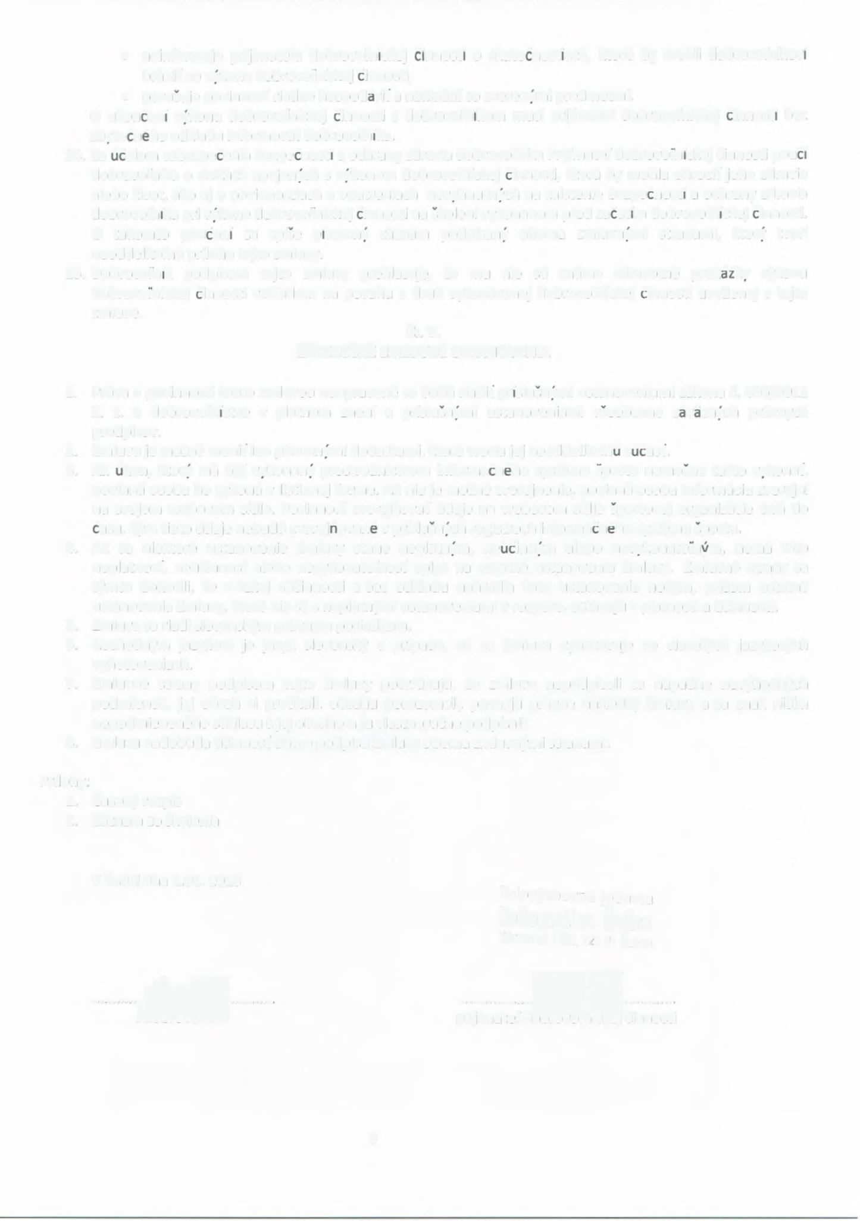
• neinformuje prijímatera dobrovolnícke] ëìnnostì o skutoõnostìach, ktoré by mohli dobrovotntkovì
bránit' vo vvkone dobrovotnfcke] èirmosti,
• porusu]e povinnost' riadne hospodárlt a nakladat' so zverenvrni predmetmi.
o ukonêení vvkonu dobrovotnlcke] éinnosti s dobrovolníkorn musí prijímater dobrovorníckej élnnostì bez
zbvtoëného odkladu informovat' dobrovolníka.
14. Za úëelorn zabezpeëenia bezpeëností a ochrany zdravia dobrovolnlka Prijímater dobrovornícke] cinnosti pouèí
dobrovolnika o rizikách spojenvch s vvkonom dobrovolnlcke] èinnostl, ktorá by mohla ohrozif jeho zdravie
alebo zivot, ako aj o povinnostiach a opatreniach nevvhnutnvch na zaistenie bezpeéností a ochrany zdravia
dobrovotníka pri vvkone dobrovotnlcke] èinnosti na skolenl vykonanom pred zaëatím dobrovolnícke] éinnosti.
O takomto pouëení sa splse písornnv záznam podplsanv oboma zrnluvnvml stranami, ktorv tvorí
neoddeliternú prílohu tejto zmluvy.
15. Dobrovotník podpisom tejto zmluvy prehlasuje, ze mu nie sú známe zdravotné prekáãkv vykonu
dobrovornlcke] èinnosti vzhladorn na povahu a druh vykonávanej dobrovolnlckej éinnosti uvedenej v tejto
zmluve.
c1. v.
ZÁVERECNÉ ZMLUVNÉ USTANOVENIA
1. Práva a povinnosti touto zmluvou neupravené sa budú riadit príslusnvml ustanoveniami zákona c. 406/2011
Z. z. o dobrovotníctve v platnom znení a prtslusnvrnl ustanoveniami vseobecne zävâznvch právnych
predpisov.
2. Zmluvu je mazné rnenit len pfsomnvmi dodatkami, ktoré tvoria jej neoddelltelnú súõast.
3. Ak úkon, ktorv má byt vvkonanv prostredníctvom tnformaèného systému sportu nemomo takto vvkonat,
povinná osaba ho vykoná v listinnej forme. Ak nie je mazné zverejnenie, povinná osaba informáciu zverejní
na svojom webovom sídle. Povinnost' zverejñovat' údaje na webovom sídle sportove] organizácie trvá do
ëasu, kym tieto údaje nebudú zverejñované v prlslusnvch registroch lnforrnaéného systému sportu.
4. Ak sa niektoré ustanovenie Zmluvy stane neplatnvm, neúélnnvm alebo nevvkonaternçm, nemá táto
neplatnost, neúcinnost' alebo nevykonaternost' vplyv na ostatné ustanovenia Zmluvy. Zmluvné strany sa
tymto dohodli, ze v úzkej súcinnosti a bez odkladu nahradia toto ustanovenie novym, pricom ostatné
ustanovenia Zmluvy, ktoré nie sú s neplatnymi ustanoveniami v rozpore, ostávajú v platnosti a úcinnosti.
5. Zmluva sa riadi slovenskym právnym poriadkom.
6. Rozhodnym jazykom je jazyk slovensky v prípade, ak sa Zmluva vyhotovuje vo viacerych jazykovych
vyhotoveniach.
7. Zmluvné strany podpisom tejto Zmluvy potvrdzujú, ze zmluvu nepodpísali za nápadne nevyhodnych
podmienok, jej absah si precítali, obsahu porozumeli, poznajú právne následky Zmluvy a na znak nicím
nepodmieneného súhlasu s jej obsahom ju vlastnorucne podpísali.
8. Zmluva nadobúda úcinnost' dñom podpisu Zmluvy oboma zmluvnymi stranami.
Prílohy:
1. Casovy rozpis
2. Záznam zo skolenia
V Cadei dna 1.01. 2018
Telovychovná jednota
Lokomoiíva Cadca
Rázusová 1822. o·~~ c1 c3(.:9
···········~~~~~~~···········
··················~~·············
prijímater dobrovorníckej cinnosti
3

Slide 4
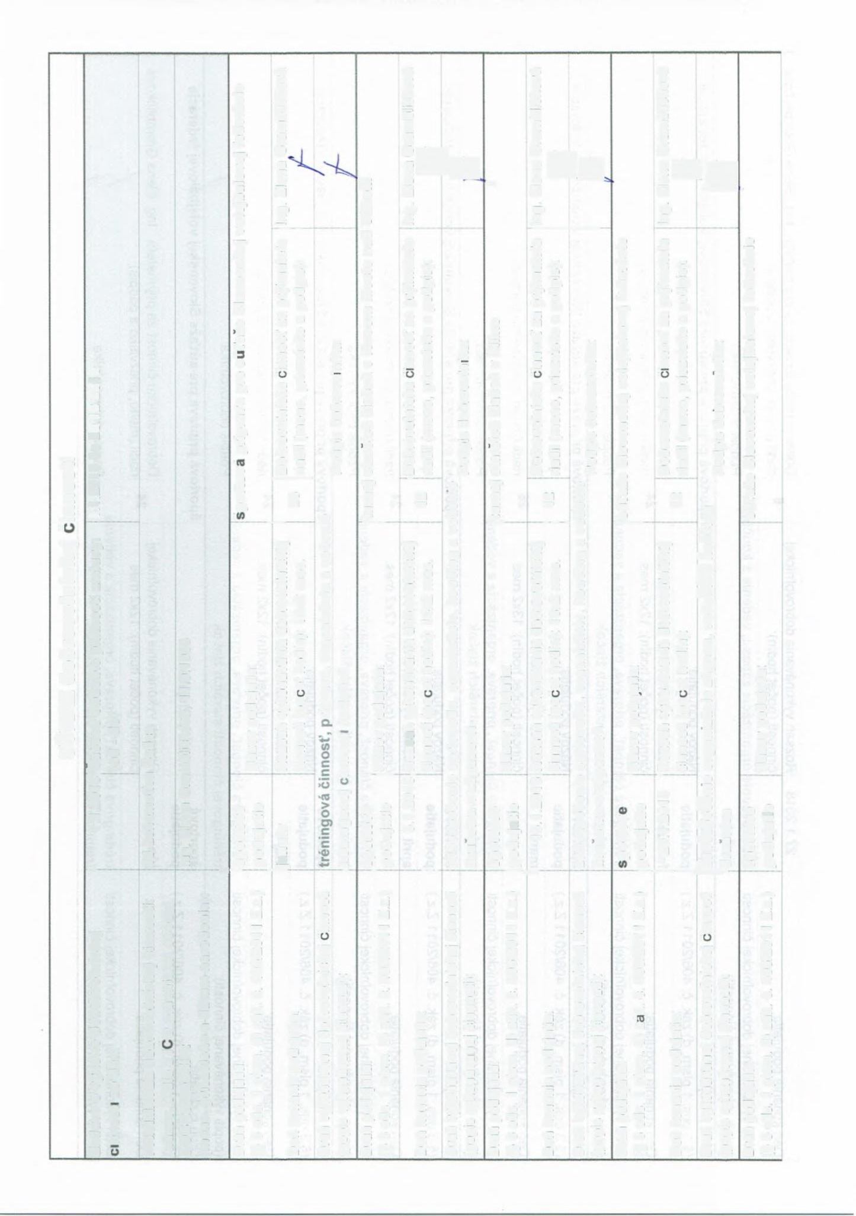
<~
: Ing. Elena Gramblièková
'
r
r
Ing. Elena Gramblièková
ri-
f
Ing. Elena Gramblicková
rf
IL
I
•
r
!
Dobrovol'nlcku ëinnost' za prijímatera ¡Ing. Elena Gramblièková
äportcvä príprava pre sút'aze Slovenskej volejbalovej federácie
.
.
¡turnaj starslch ziaéok v Novom Meste nad Váhom
öìnnost' za prijímatel'a
riadil (meno, priezvisko a podpis):
öinnost' za prijimatel'a
26 ¡riadil (meno, priezvisko a podpis):
.
öínnost' za prijímatefa
12 riadil (meno, priezvísko a podpis):
riadil (meno, priezvisko a podpis):
,
sút'aze Slovenskej volejbalovej federácie
.
Podpis dobrovoînlka:
lsút'aze Slovenskej volejbalovej federácie
.
Podpis dobrovolníka:
Podpis dobrovolnika.
Podpis doorovornfka:
¡Dobrovofnícku
[turna] starslch ziaéok v Ziline
Dobrovol'nícku
.
, Dobrovofnícku
.
.
.
•
' 12
12
1
,
I
i
J
- "
a kouting
VYKAZ dobrovofníckej ëinnostl
1.1.201a;Casové obdobie platnosti zmluvy: 1.1.2018 do 20.12.2018
ríprava, organizácia a vedenie
Rozsah vykonávania dobrovofníckej
èinnosti (poöet hodín): 12x2 mes.
'Rozsah vykonávania dobrovol'níckej
. .
èinnosti (poöet hodín): 13x2 mes.
zabezpeéenie sprievodu, organizácie, koucing a vedenie
5.1.2018, Rozsah vykonávania dobrovofnfckej
èinnosti (poëet hodin): 14x2 mes.
.
èinnosti (poöet hodín):
Î 13.1.2018 '. Rozsah vykonávania dobrovorníckej
Názov podujatia:
I Názov podujatia:
Názov podujatia:
. . .
Názov poduiatia;
Názov podujatia:
(od -do)
Ing. Elena Gramblièková, 11. 9.1963
,tréningovej ëtnností kadetiek
TJ Lokomotf va èadca
I
I
druzstva v zápasoch
druzstva v zápasoch
Druh vykonávanej dobrovorníckej èinnosti zabezpeéenie sprievodu, organizácie, kouéing a veden,e
1
fsportové
!podujatie
20.1.2018
sportové
podujatie
sportové
(január
,sportové
ëportové
Idruzetva
1
Druh vykonávanej dobrovotnlcke] öinnosti zabezpe¿enie organizácie zápasu, vedenië
I
I'
I
I
t
¡
I
J
Druh podujatia:
(§ 3 ods. 1 plsm. d) zák. è. 406/2011 Z.z.) podujatie
(§ 3 ods. 1 písm. d) zák. è. 406/2011 Z.z.) podujatie
(§ 3 ods. 1 plsm. d) zák. è. 406/2011 Z.z.) podujatie
Druh vykonávanej dobrovotnlckej öinnosti
(popis vykonávanej èinnosti):
Druh podujatia:
(§ 3 ods. 1 pism. d) zák. è. 406/2011 Z.z.)
Druh vykonávanej dobrovofnickej èinnosti
(popis vykonávanej èinnosti):
PRIJIMATEl! dobrovofníckej éinnosti:
Druh podujatia:
(§ 3 ods. 1 písm. d) zák. è. 406/2011 Z.z.)
(názov, sídlo a töo právnickej osoby)
(meno, priezvisko a dátum narodenia):
Zmluva o vykone dobrovofníckej
ëìnnostì zo dña:
--- -
Deñ konania podujatia:
(popis vykonávanej èinnosti):
(popis vykonávanej èinnosti):
DOBROVOL!NÍK:
Deñ konania podujatia:
Den konania podujatia:
Den konania podujatia:
,
Druh podujatia:
Druh podujatia:

Slide 5
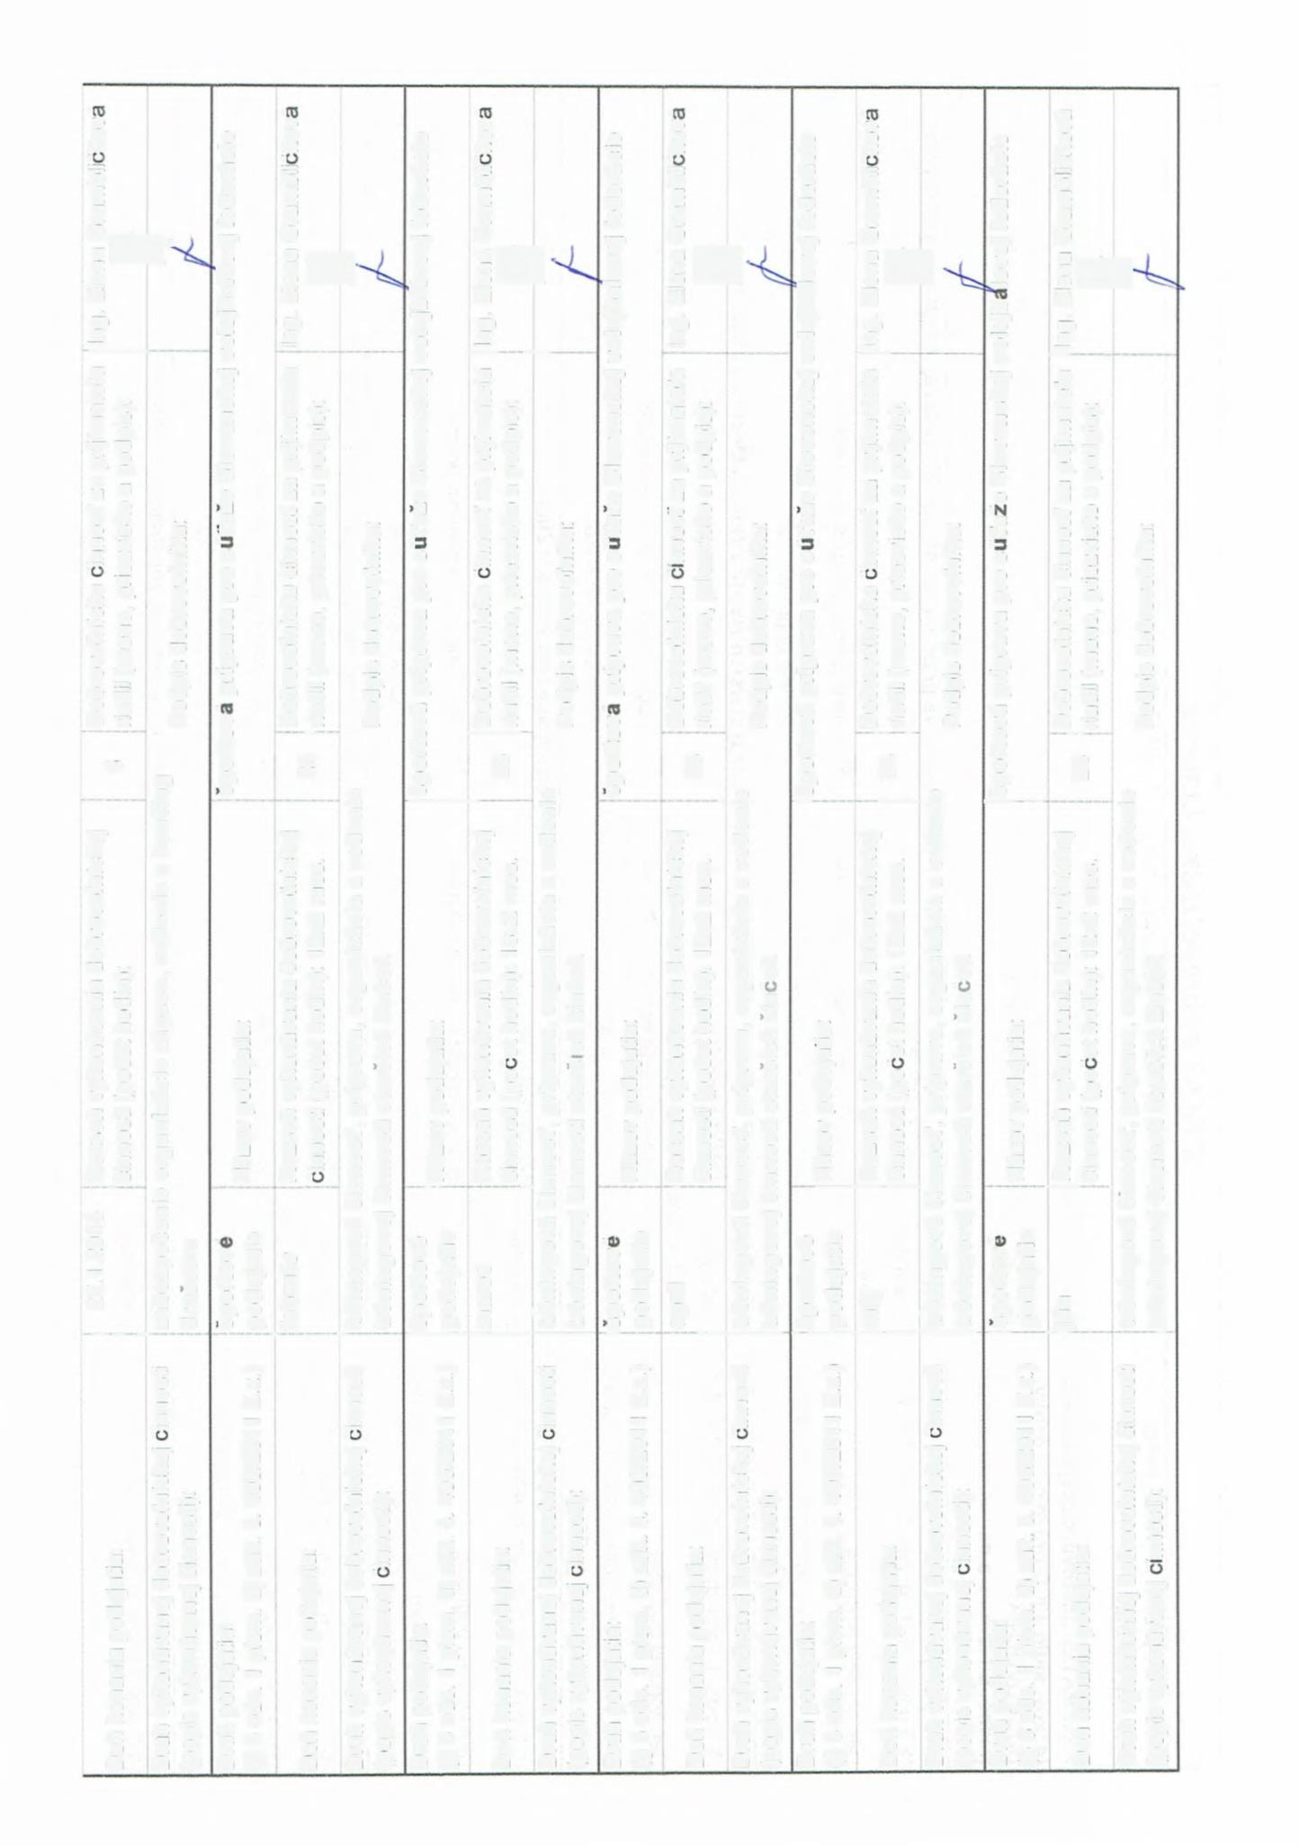
f
t
f
f
t
lovej federácie
!
!'I
j Ing. Elena Grarnbliöková
Ing. Elena Grarnbliöková
!
.
r
I
Dobrovol'nlcku öinnost' za prijímatel'a '. Ing. Elena Gramblièková
Dobrovornícku cinnost' za prijímatel'a f Ing. Elena Gramblicková
Dobrovornicku èinnost' za prijímatel'a Ing. Elena Grarnbliöková
, Dobrovofnícku öinnost' za prijímatel'a ! Ing. Elena Grarnbliõková
sportová príprava pre súraze Slovenskej volejbalóvej federácie
sportovä príprava pre sút'aze Slovenskej volejbalovej federácie
!sportová príprava pre sút'aze Slovenskej volejbálovej federácie
lsportová príprava pre sút'aze Slovenskej volejbalovej federácie
•
riadil (meno, priezvisko a podpis):
I Dobrovol'nicku öinnost' za prijímatel'a
Dobrovol'nícku öínnosr za prijímatefa
Ísportová príprava pre süt'aäe Slovenskej volejb
!riadil (meno, priezvisko a podpis):
riadil (meno, priezvisko a podpis):
24 'riadil (meno, priezvisko a podpis):
J
24 'riadil (meno, priezvisko a podpis):
Podpis dobrovol'níka:
Podpis dobrovol'n íka:
; 24 riadil (meno, priezvisko a podpis):
Podpis dobrovolníka.
Podpis dobrovofníka:
Podpis dobrovol'n íka:
Podpis dobrovol'níka:
.
6
26
24
I
'
I
1
.
I
I
!
Rozsah vykonávania dobrovol'níckej I
Rozsah vykonávania dobrovol'níckej
.öinnosti (poèet hodín): 12x2 mes.
· Rozsah vykonávania dobrovofnlckej
!Rozsah vykonávania dobrovol'níckej
¡Rozsah vykonávania dobrovolnlckej
,cinnosti (poöet hodin): 13x2 mes.
èinnosti (poèet hodín): 12x2 mes.
¡cinnosti (poöet hodín): 12x2 mes.
èinnosti (poöet hodín): 12x2 mes .
ttréningová ëinnost', príprava, organizácia a vedenie
èinnosti (poèet hodín):
.
: 27.1.2018 Rozsah vykonávania dobrovol'níckej
.
Názov podujatia:
..
; Názov podujana:
Názov podujatia:
Názov podujatia:
tréningovej ëinnosti starslch i:iaëok
tréningovej ëinnosti starsích ziaëok
¡tréningovej ëinnosti starsích i:iaëok
!tréningovej ëinnosti starslch zlaéok
. .
podujatie .Názov podujatia:
:tréningovej ëinnosti starslch ziaêok
1
,
I
.
:sportové
podujatie
Druh vykonávanej dobrovorníckej ëinnosti zabezpeëenie organizácie zápasu, vedenie a kouëing
Druh vykonávanej dobrovol'níckej èinnosti ltréningová ëinnost', príprava, organizácia a vedeni1e
Druh vykonávanej dobrovol'níckej öinnosf ltréningová ëinnost', príprava, organizácia a vedenie
Druh vykonávanej dobrovol'níckej öinnosti ;tréningová ëinnost', príprava, organizácia a vedenie
Druh vykonávanej dobrovofníckej éinnosti tréningová ëinnost', príprava, organizácia a vedenie
sportovë
[sportové
druzstva
február
¡sportové
I maree
apríl
1sportové
I _
jmáj
_
!jún
,
¡
•
I
I
[
I
I
Oruh podujatia:
(§ 3 ods. 1 písm. d) zák. è. 406/2011 Z.z.) podujatie
Druh podujatia:
(§ 3 ods. 1 písm. d) zák. c. 406/2011 Z.z.) podujatie
Druh podujatia:
(§ 3 eds. 1 písm. d) zák. è. 406/2011 Z.z.) I podujatie
Druh podujatia:
(§ 3 ods. 1 písm. d) zák. c. 406/2011 Z.z.)
Druh vykonávanej dobrovol'níckej èinnosti
(popis vykonávanej ëinnosti):
Druh podujatia:
(§ 3 ads. 1 písm. d) zák. è. 406/2011 Z.z.)
(popis vykonávanej èinnosti):
(popis vykonávanej öinnosti):
(papis vykonávanej èinnosti):
(popis vykonávanej öinnosti):
(papis vykonávanej öínnosti):
Den konania podujatia:
Derì konania podujatia:
Den konania podujatia:
Deli konania podujatia:
Deìí konania podujatia:
Deñ konania podujatia:

Slide 6
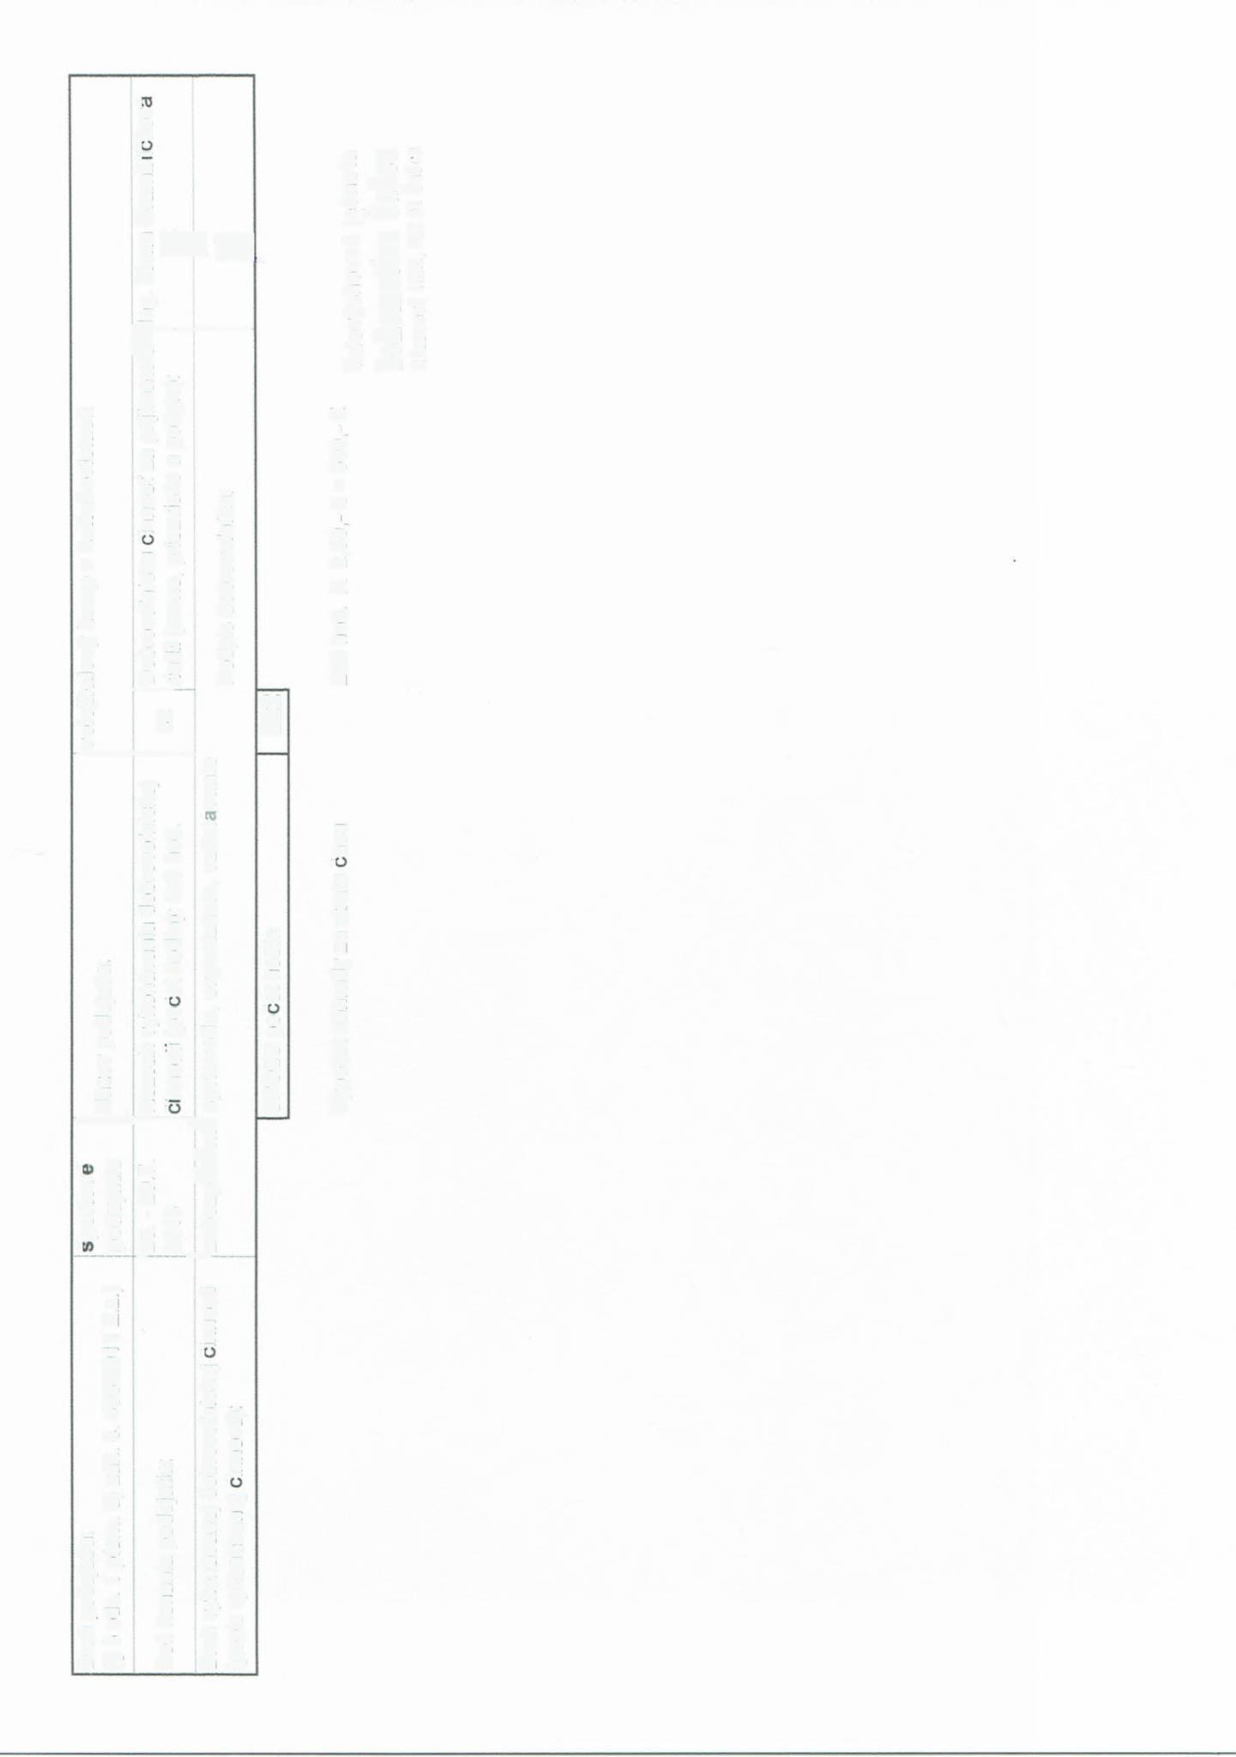
/
f
..,
'
Lokomot1va Cadca
..
'
Rázusová i822. 022 01 C::ie:.a
Telovychovná jednota
l
I
..... ····~··· I
IDobrovol'nlcku öinnost' za prijímatera'¡Ing. Elena Grambíiöková
200 hod. X 2,50,- € = 500,- €
: 32 riadil (meno, priezvisko a podpis):
¡volejbalovy kemp v Luhacoviciach
Podpis dobrovol'nlka:
222
¡
Î
.
Vypocet náhrady za stratu öasu
[öínnosn (poëet hodfn): 4x8 hod.
.
.
- 29.7. ¡Rozsah vykonávania dobrovofníckej
tzabezpeceni~ sprievodu, organizãcia, vzdelávanie l
Názov podujatia:
SPOLU poöet hodfn
äpcrtové J
26.
2018
1
Druh podujatia:
(§ 3 ods. 1 písm. d) zák. c. 406/2011 Z.z.) podujatie
Druh vykonávanej dobrovol'nlckej öinnosti
(popis vykonávanej öinnosti):
Den konania podujatia:

